Slide 1

ListView и DataTemplate
Практическая работа № 8

Slide 2
List View
ListView представляет очень мощный элемент управления Xamarin Forms, который позволяет отображать список объектов и при этом кастомизировать их отображение.
ListView связывается с набором данных через свойство ItemsSource, которое принимает объект IEnumerable<T>.
// Пример набора данных
var items = new List<Item>
{
new Item { Name = "Item 1" },
new Item { Name = "Item 2" },
new Item { Name = "Item 3" }
};

Slide 3
List View
Определим в коде C# объект ListView, который выводит массив строк
using Xamarin.Forms;
namespace HelloApp
{
public partial class MainPage : ContentPage
{
public MainPage()
{
Label header = new Label
{
Text = "Список моделей",
FontSize = Device.GetNamedSize(NamedSize.Large, typeof(Label)),
HorizontalOptions = LayoutOptions.Center
};
string[] phones = new string[] {"iPhone 7", "Samsung Galaxy S8", "Huawei P10", "LG G6"};
ListView listView = new ListView();
// определяем источник данных
listView.ItemsSource = phones;
this.Content = new StackLayout { Children = { header, listView } };
}
}
}

Slide 4
Data Template
ListView получает для каждого объекта списка стоковое представление и выводит его в отдельной ячейке. Однако, как правило, данные, которыми манипулируют приложения, представляют более сложные по структуре объекты, которые могут содержать множество свойств. И для организации отображения каждого объекта в ListView определяется шаблон данных или DataTemplate.
Рассмотрим, как выполнять привязку к списку объектов на примере ListView. Для создания объектов определим класс Phone:
public class Phone
{
public string Title { get; set; }
public string Company { get; set; }
public int Price { get; set; }
}

Slide 5
Пример использования
<ListView x:Name="myListView">
<ListView.ItemTemplate>
<DataTemplate>
<ViewCell>
<StackLayout>
<Label Text="{Binding PropertyName}" />
</StackLayout>
</ViewCell>
</DataTemplate>
</ListView.ItemTemplate>
</ListView>
В этом примере myListView отображает список объектов, где PropertyName — это свойство модели данных, которое будет отображаться.

Slide 6
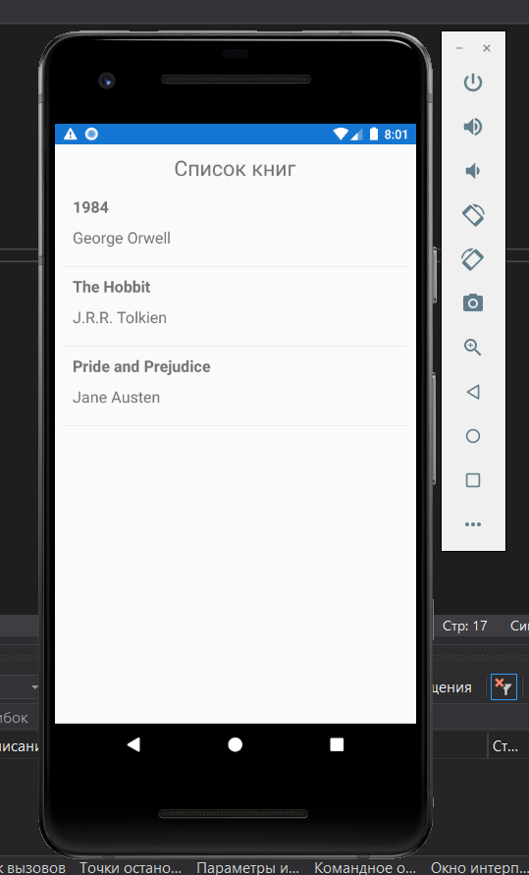
Выполните задание
Создайте приложение для отслеживания данных о книгах и их авторах, которое может обращаться к строрннему файлу. Например, Books.cs
Создайте файл Book.cs в новом каталоге Models
В MainPage.xaml.cs создайте список книг
Откройте MainPage.xaml и добавьте код для отображения грамотного наших новых элементов
Сделайте скриншоты работы и отобразите этапы в виде Word отчета. Отправьте отчет через форму на сайте
Прим.
В лекционных материалах есть дополнительная информация об этих элементах

Slide 7

Thanks!
Please keep this slide for attribution

